Slide 1

DATAWAREHOUSE-NBA STATS
Bases de datos estadística de la nba

Slide 2

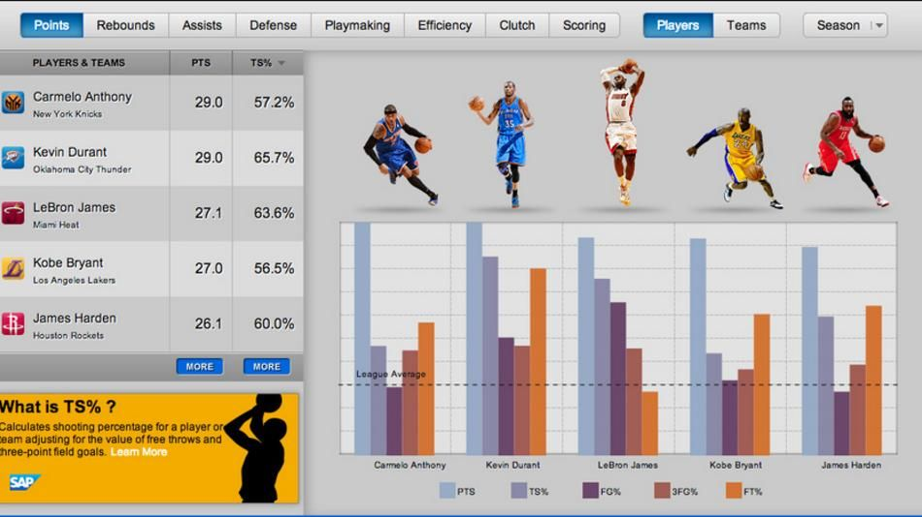

Situación actual.

Slide 3


Tecnologías usadas

Slide 4
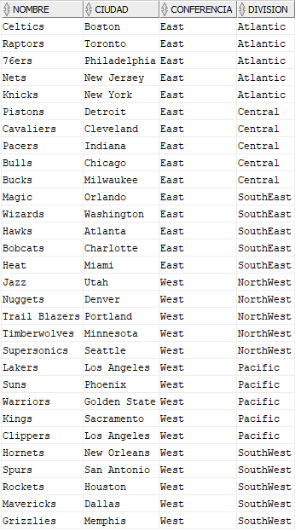
Nuestras tablas previas.
EQUIPOS:

Slide 5
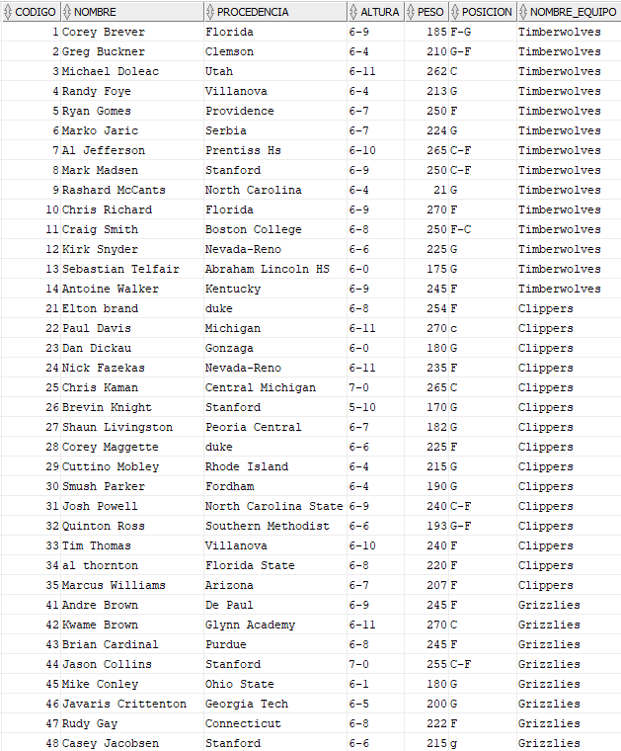
JUGADORES:

Slide 6
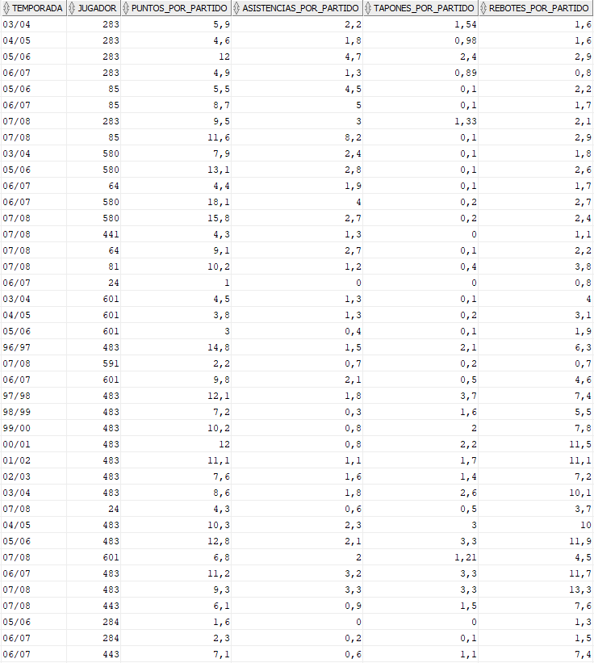
ESTADÍSTICAS:

Slide 7
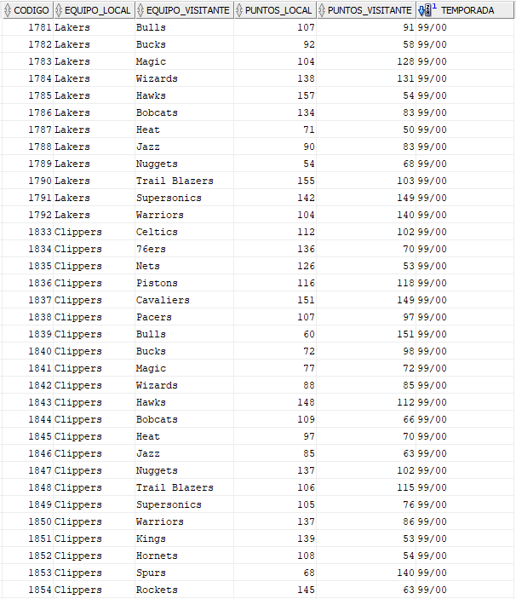
PARTIDOS:

Slide 8


Objetivos
Ranking de jugadores por temporada para cada estadística
Plantillas de los equipos ganadores de cada temporada

Slide 9
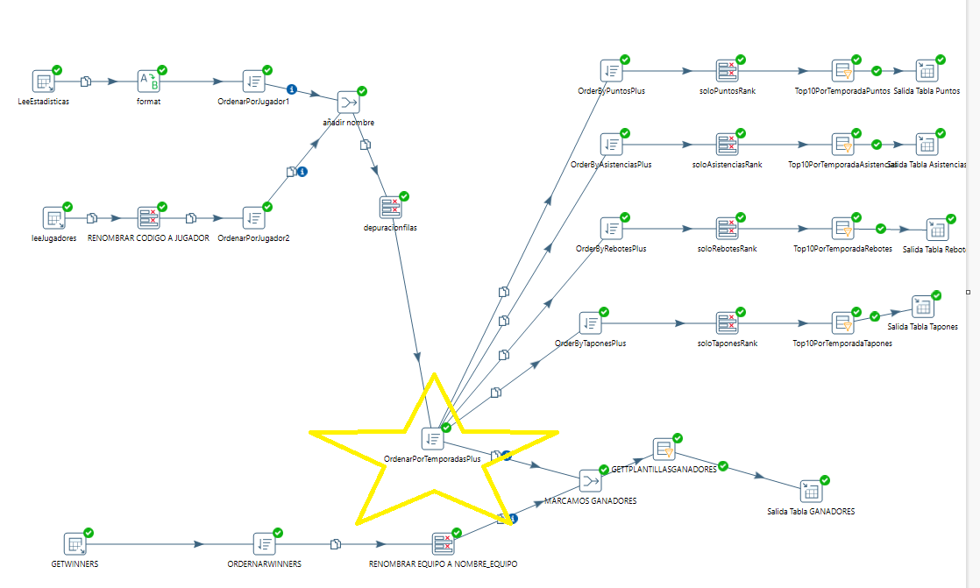

Slide 10
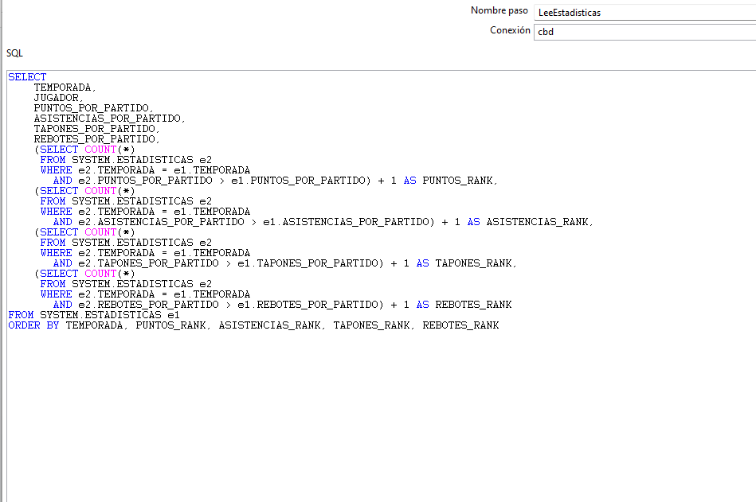
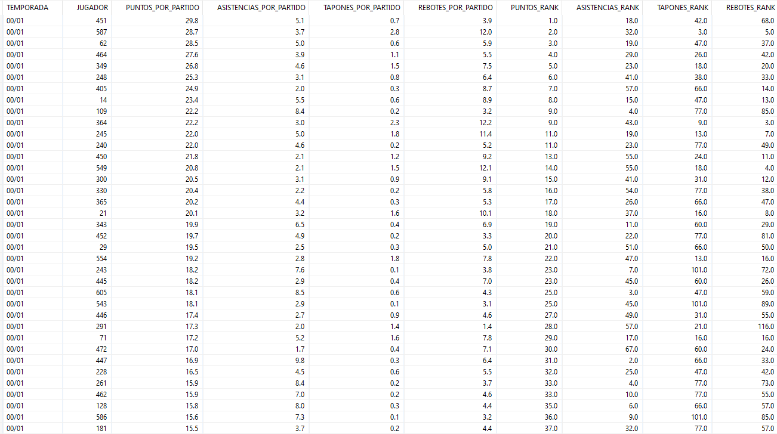
Añadimos el ranking por categoría y temporada.

Slide 11
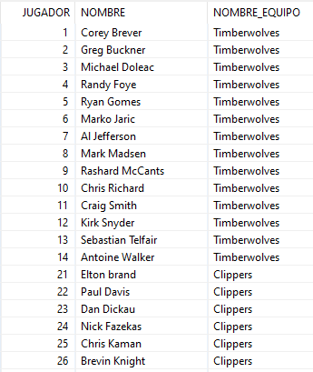
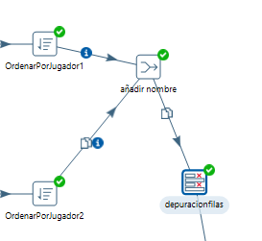

Unimos los jugadores con su nombre para mejorar la legibilidad

Slide 12

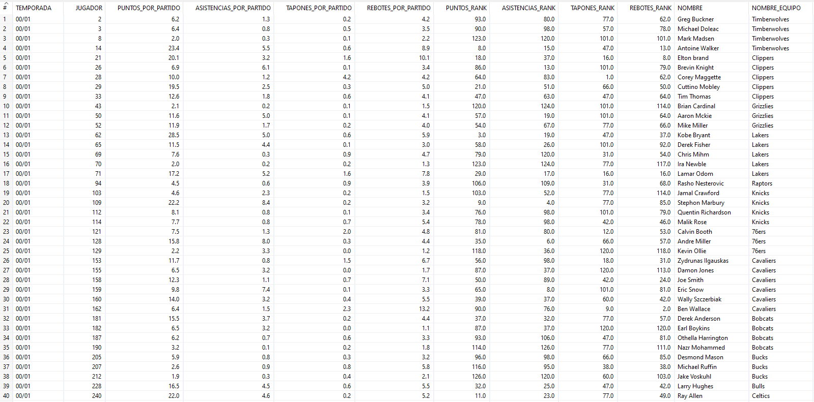
TRAS EL MERGEO Y DEPURACIÓN:

Slide 13
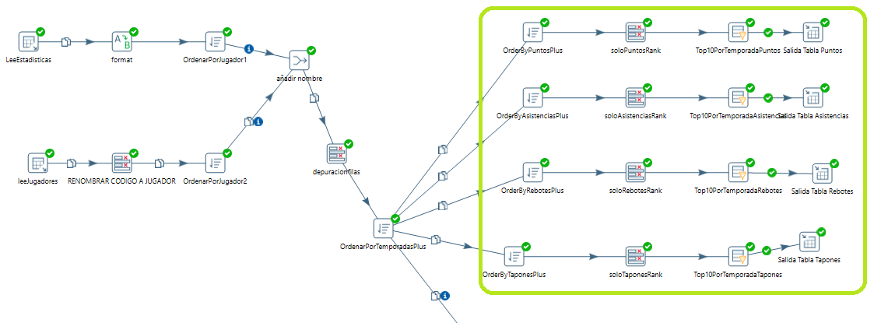
Rankeo por estadística

Slide 14
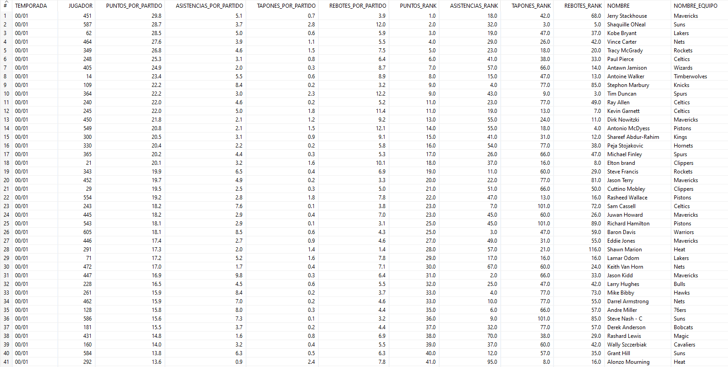
ORDER BY PUNTOS (O ATRIBUTO REQUERIDO) POR TEMPORADA.

Slide 15
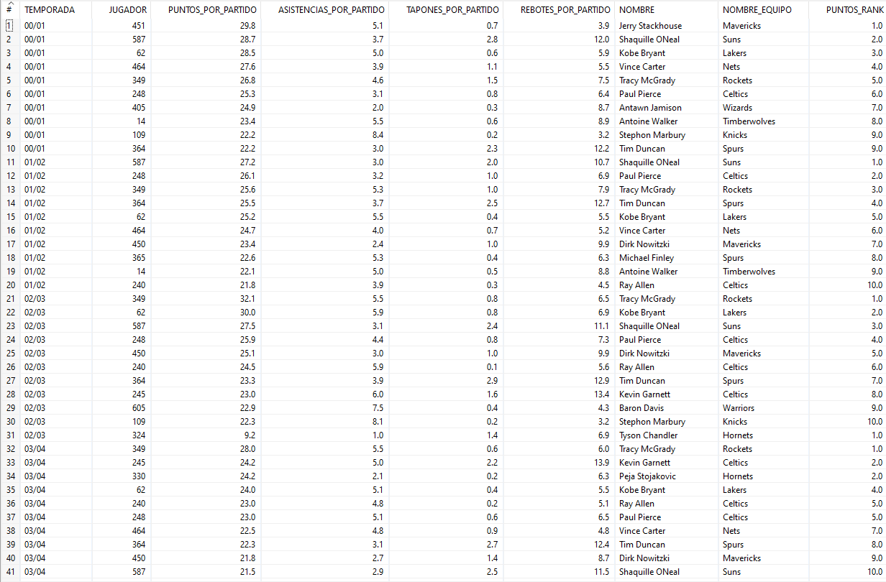


NORMALIZAMOS Y FILTRAMOS TOP 10 POR TEMPORADA

Slide 16
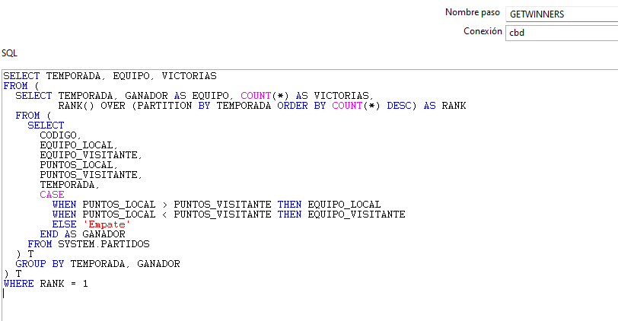
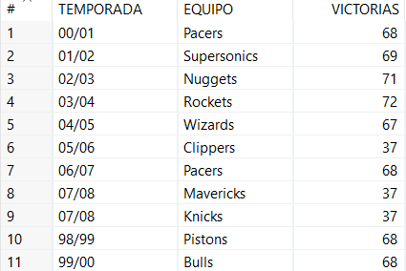
Ganadores de cada temporada

Slide 17
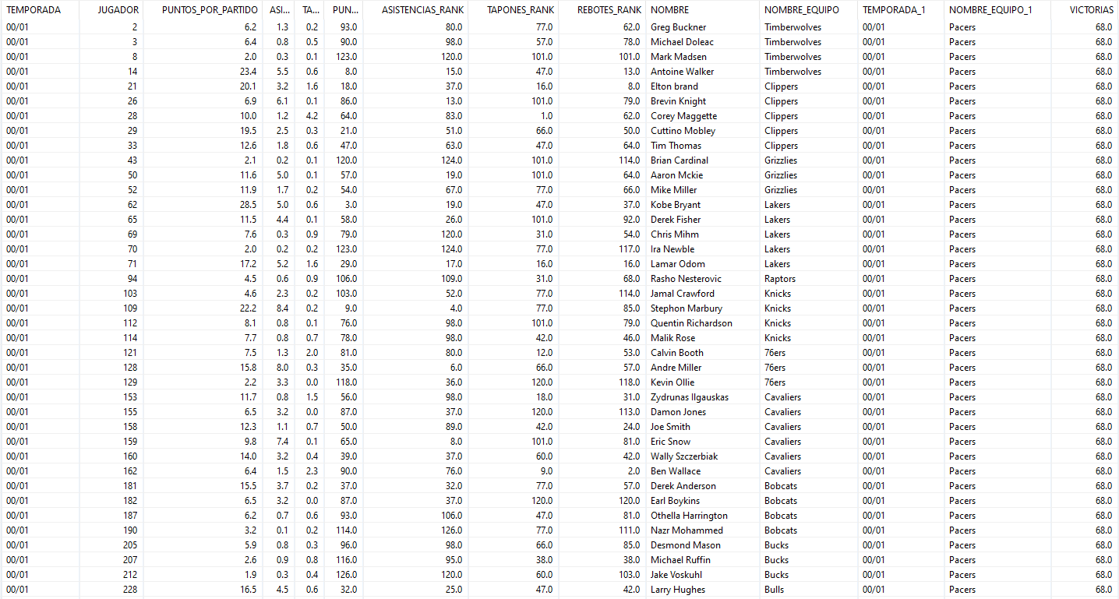
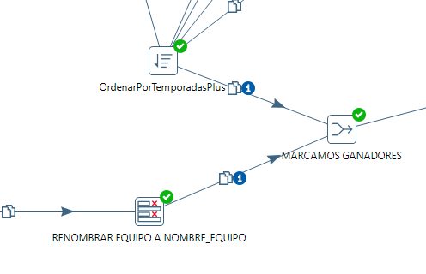
MERGEO CON ESTADÍSTICAS
COINCIDENCIA
NOMBRE_EQUIPO=NOMBRE_EQUIPO_1 (GANADOR)
POR TEMPORADA

Slide 18
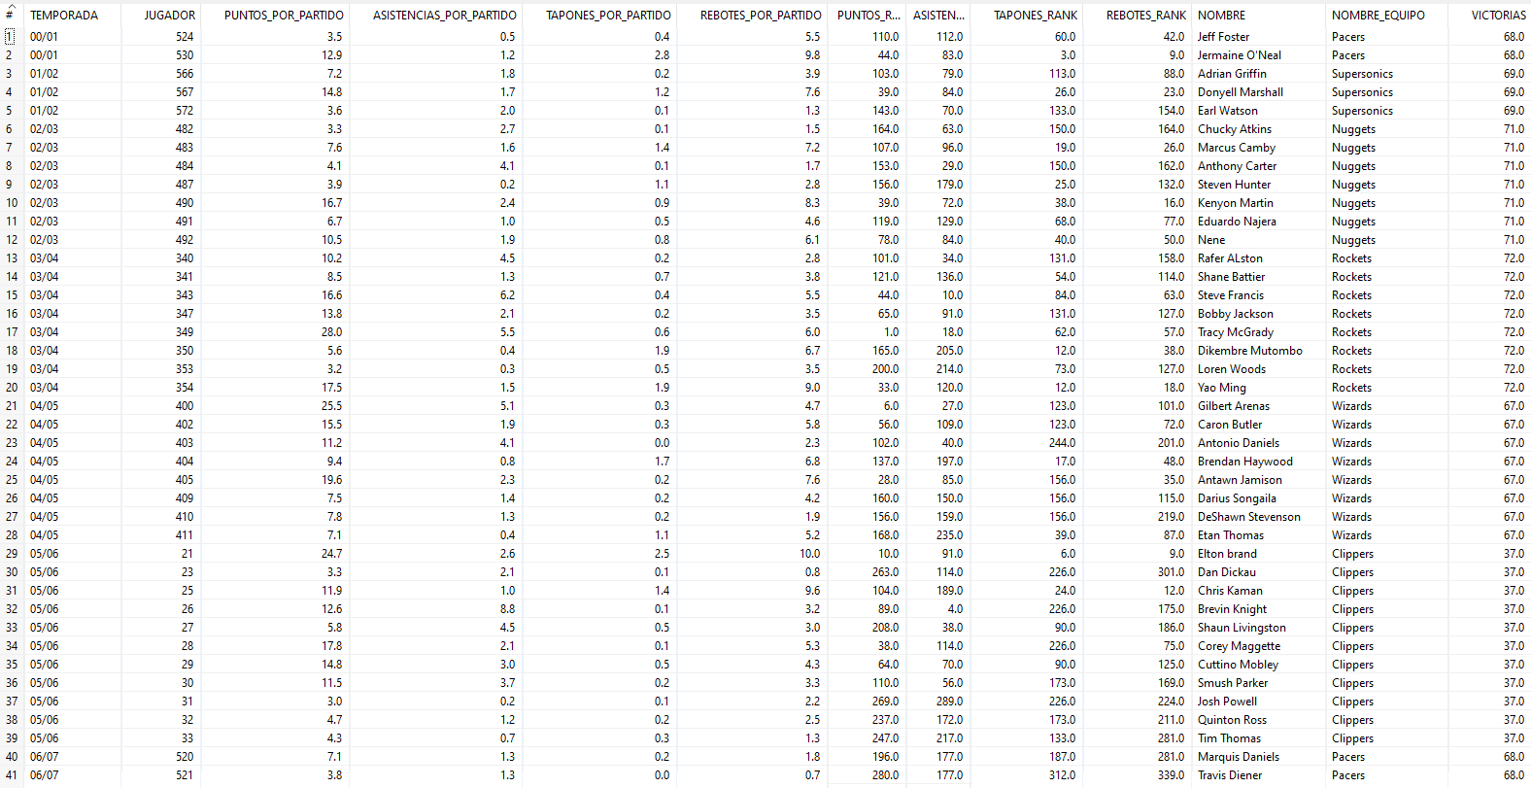
SALIDA GANADORES POR TEMPORADA

Slide 19
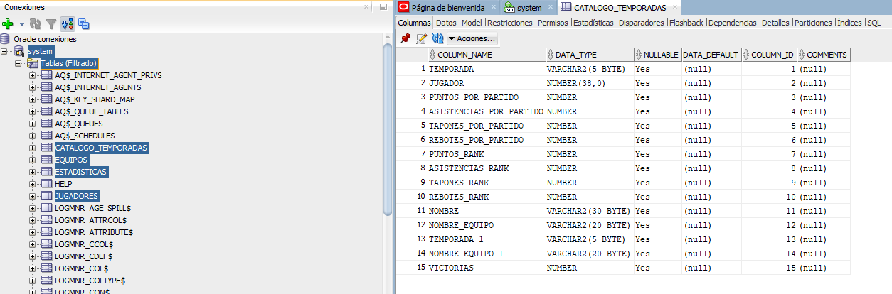


SQL.

Slide 20


Conclusiones

